Slide 1

Πορεία Υλοποίησης Προγράμματος
«Ανατολική Μακεδονία, Θράκη» 2021-2027 και ενημέρωση για τα Έργα Στρατηγικής Σημασίας
4η Συνεδρίαση Επιτροπής Παρακολούθησης
Κομοτηνή, 20/05/2025
Παναγιώτης Κουδουμάκης
Προϊστάμενος
Ειδικής Υπηρεσίας Διαχείρισης Προγράμματος «Ανατολική Μακεδονία, Θράκη»

Slide 2
Υποβολή Εγγράφων Ολοκλήρωσης ΕΠ ΑΜΘ 14-20
Ημερομηνίες - Ορόσημα:
α) Τέλος Ιουνίου 2025, 1^{ο} Σχέδιο Τελικού Λογαριασμού,
β) Τέλος Σεπτεμβρίου 2025, 2^{ο} Σχέδιο Τελικού Λογαριασμού.
Αποφάσεις Διοικητικής Ολοκλήρωσης των έργων (κλείσιμο ελέγχων, ανοικτών συστάσεων, επανεξέτασης ΕΣΠΕΛ, εξέτασης καταγγελιών).
έχουν εκδοθεί αποφάσεις διοικητικής ολοκλήρωσης για τις 278 από τα 342 πράξεις εκτός Κρατικών Ενισχύσεων του προγράμματος (…82%)
γ) Τέλος Οκτωβρίου 2025, Οριστικός Λογαριασμός.

Slide 3
ΠεΠ ΑΜΘ 21-27
639.098.844€ Σύνολο Δημόσιας Δαπάνης

Slide 4
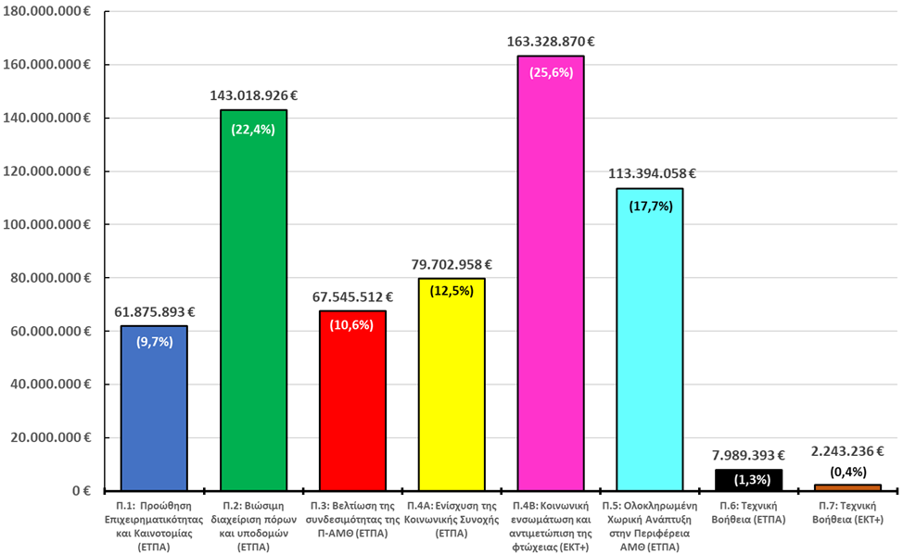
Κατανομή πόρων ανά Προτεραιότητα

Slide 5
Πρόοδος Υλοποίησης
Λαμβάνοντας υπόψη ότι το ΠεΠ ΑΜΘ 21-27 εγκρίθηκε από την Ευρωπαϊκή Επιτροπή στις 05.09.2022, το 2025 είναι το τρίτο έτος υλοποίησής του.

Slide 6
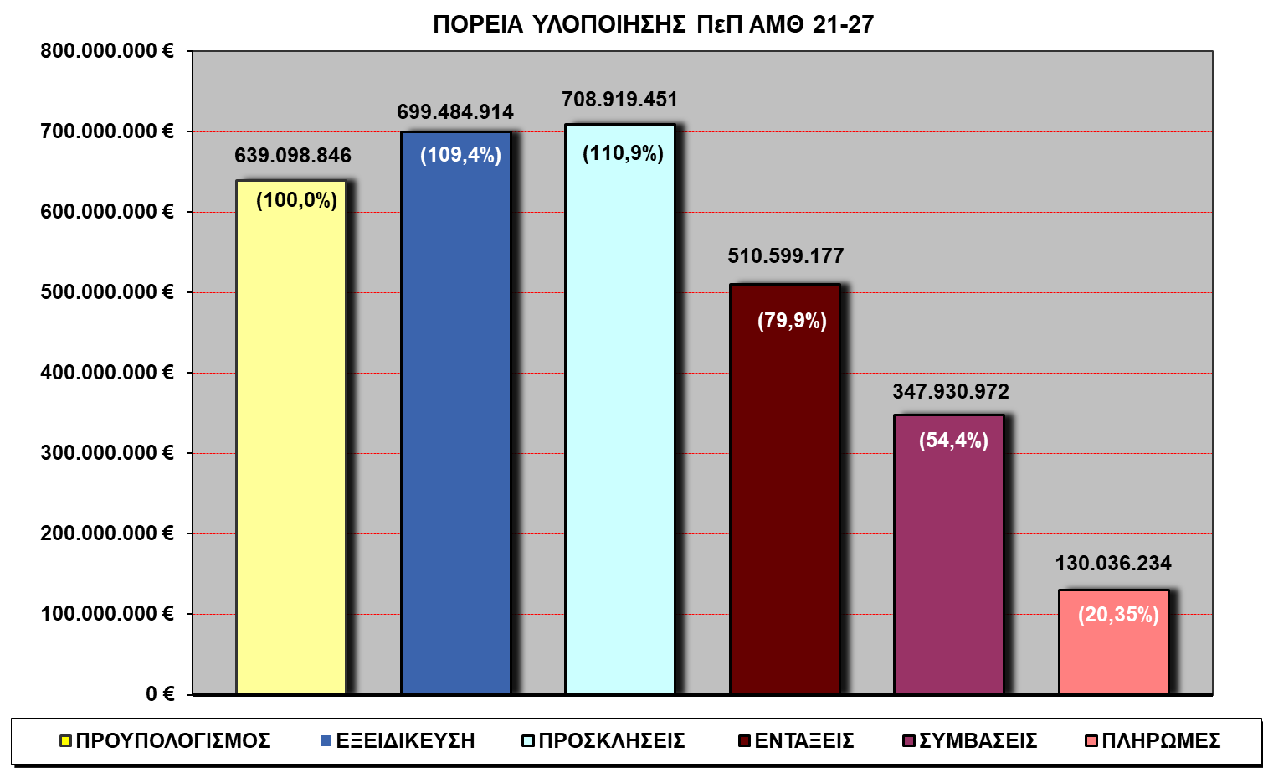
Πρόοδος Υλοποίησης

Slide 7
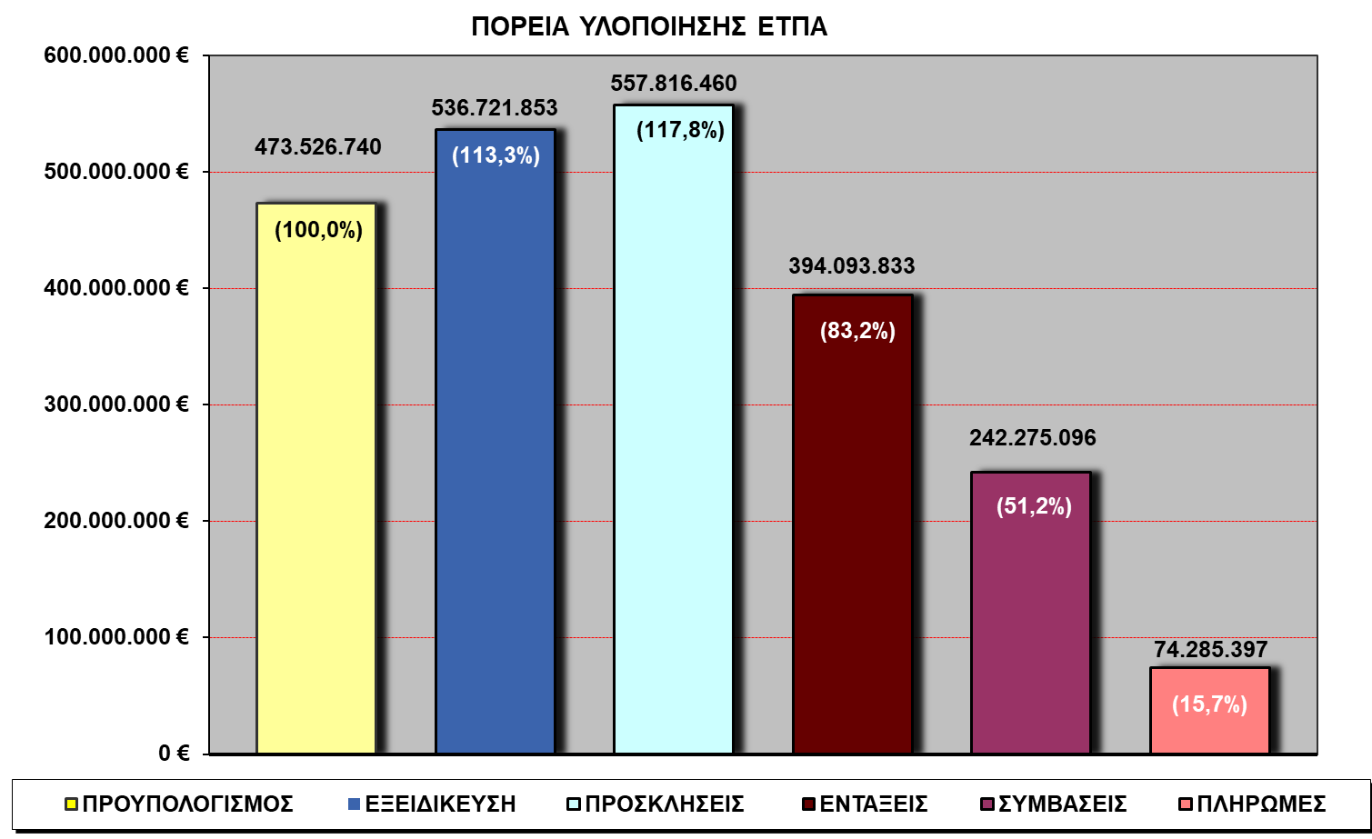
Πρόοδος Υλοποίησης – ΕΤΠΑ
120%
80%
50%
15%

Slide 8
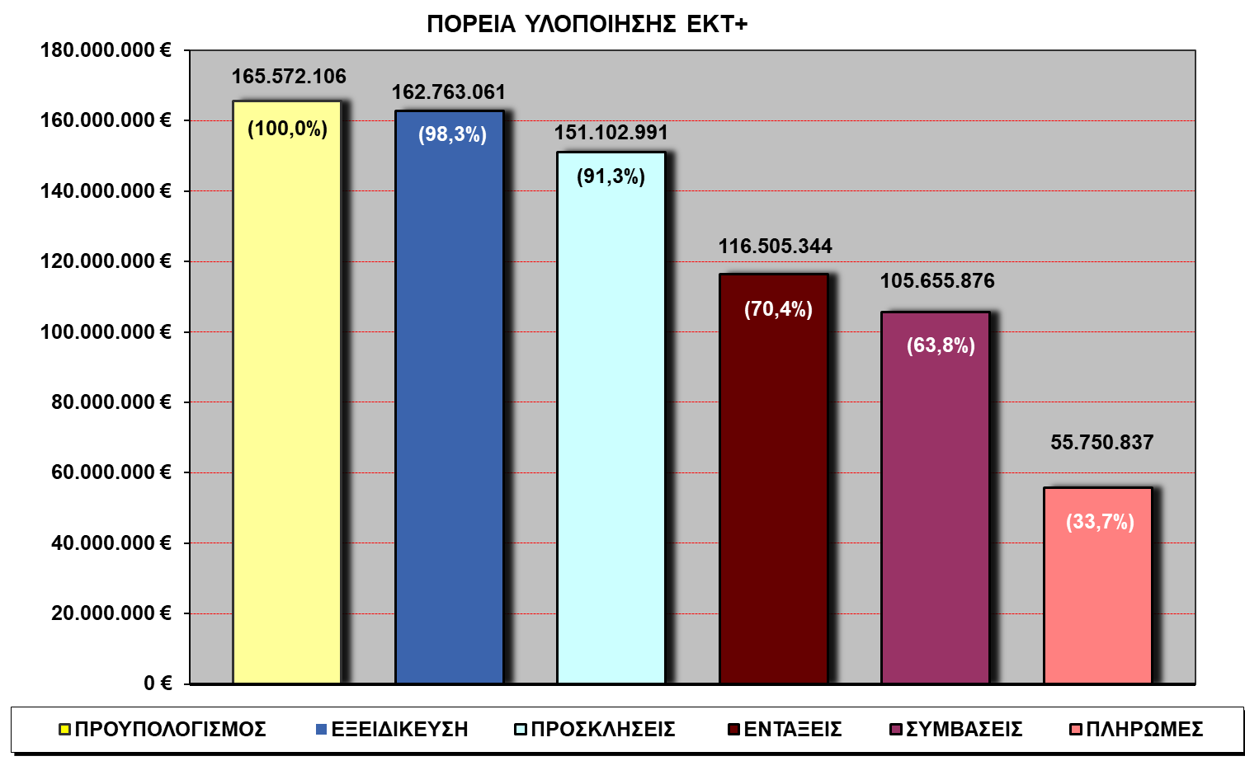
Πρόοδος Υλοποίησης – ΕΚΤ+

Slide 9
Πρόοδος Υλοποίησης – Συγκριτικά Μεγέθη
(Στοιχεία ΟΠΣ: 19.5.2025)

Slide 10
Υπερκαλύφθηκε ο ετήσιος στόχος πληρωμών για το 2024. Συγκεκριμένα, έναντι στόχου 84,14 εκατ. € οι δαπάνες του Προγράμματος ανήλθαν σε 88,5 εκατ. €, ήτοι υπερκάλυψη κατά περίπου 4,32 εκατ. €.

Slide 11
Μεταβολή βασικών μεγεθών προόδου

Slide 12
Εκτίμηση Προόδου - Στόχος Σχεδίου Δράσης

Slide 13
Για την κατάρτιση και παρακολούθηση του Σχεδίου Δράσης η ΕΥΔ Π-ΑΜΘ:
Α) Διοργάνωσε τεχνικές συναντήσεις με κρίσιμους Δικαιούχους του προγράμματος με στόχο την επιτάχυνση των διαδικασιών ολοκλήρωσης των πράξεων του ΕΠ ΑΜΘ 14-20 αλλά και την παρακολούθηση της προόδου υλοποίησης των πράξεων της περιόδου 21-27.

Slide 14
1) Δήμος και ΔΕΥΑ Καβάλας, 30.1.2025.
2) Δήμος και ΔΕΥΑ Δράμας, 5.2.2025
3) Δημοκρίτειο Πανεπιστήμιο Θράκης, 11.2.2025
4) Δήμος και ΔΕΥΑ Αλεξανδρούπολης, 12.2.2025
5) Δήμος Σουφλίου, 12.2.2025
6) Δήμος Αβδήρων, 13.2.2025
7) Δήμος και ΔΕΥΑ Ορεστιάδας, 20.2.2025
8) Δήμος Διδυμοτείχου, 20.2.2025
9) Δήμος και ΔΕΥΑ Θάσου, 11.3.2025

Slide 15
10) Δήμος και ΔΕΥΑ Κομοτηνής, 12.3.2025
11) Δήμος Μύκης, 11.3.2025
12) Δήμος Παρανεστίου, 13.3.2025
13) Περιφέρεια ΑΜΘ, Τεχνικές Υπηρεσίες, 13.3.2025
14) Δήμος Παγγαίου, 17.3.2025
15) Δήμος Τοπείρου, 17.3.2025
16) Δήμος Δοξάτου, 18.3.2025
17) Δήμος Προσοτσάνης, 12.3.2025
18) Εγνατία Οδός Α.Ε., 19.3.2025

Slide 16
19) Ελληνική Εταιρεία Διανομής Αερίου ΕΝΑΟΝ – ΕΔΑ. 9.4.2025
20) Εφορείες Αρχαιοτήτων, Κεντρικές Υπηρεσίες Υπουργείου Πολιτισμού και Επιτελική Δομή ΕΣΠΑ Τομέα Πολιτισμού (ΕΔΕΠΟΛ), 7.4.2025.

Slide 17
Οι τεχνικές συναντήσεις έγιναν κατά κανόνα δια ζώσης, με την παρουσία του Περιφερειάρχη ΑΜΘ, αλλά και επιτόπου στην έδρα του Δικαιούχου, παράλληλα με τεχνικές συσκέψεις με αναδόχους κρίσιμων πράξεων.

Slide 18
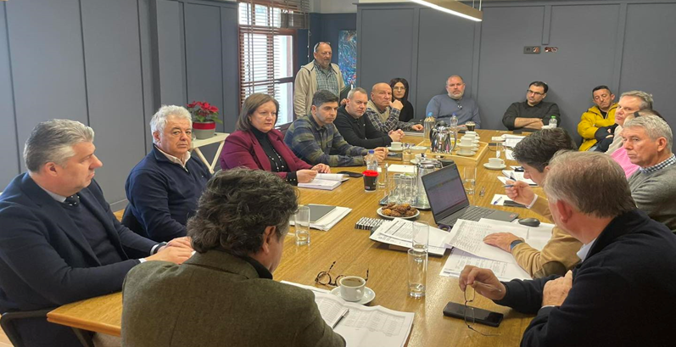
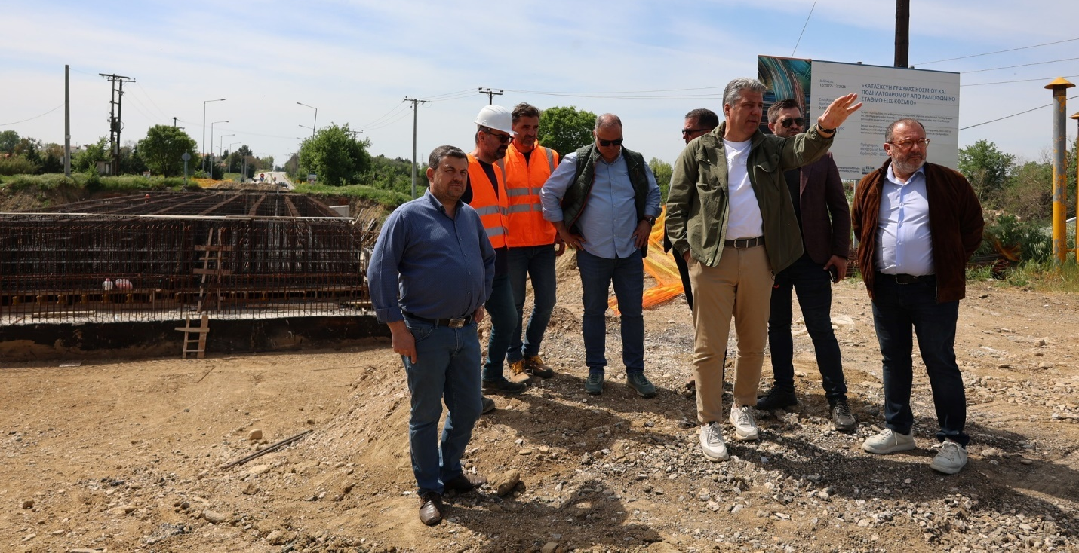
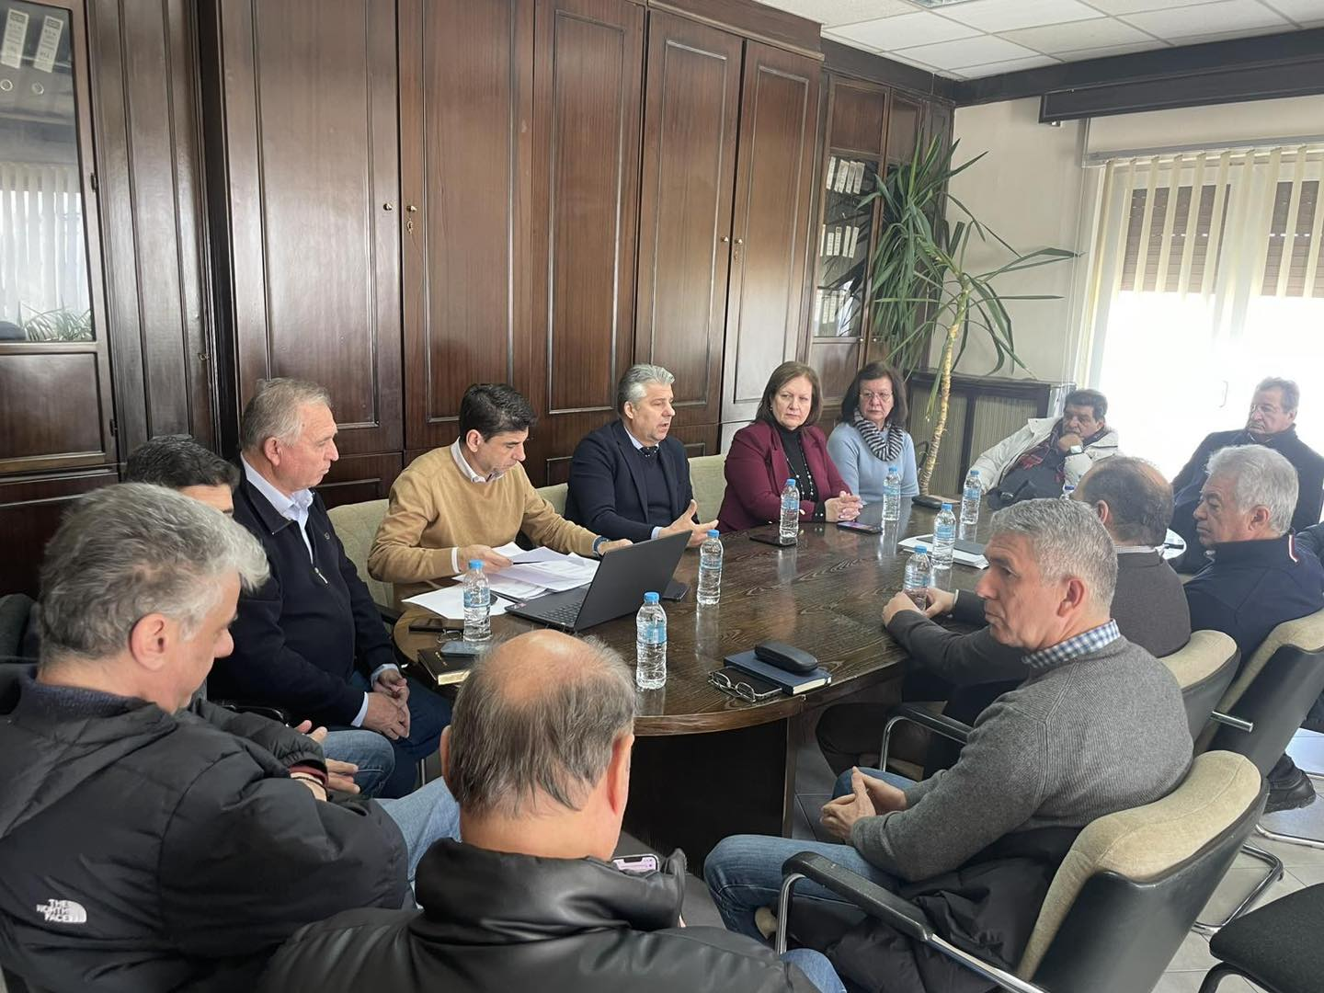
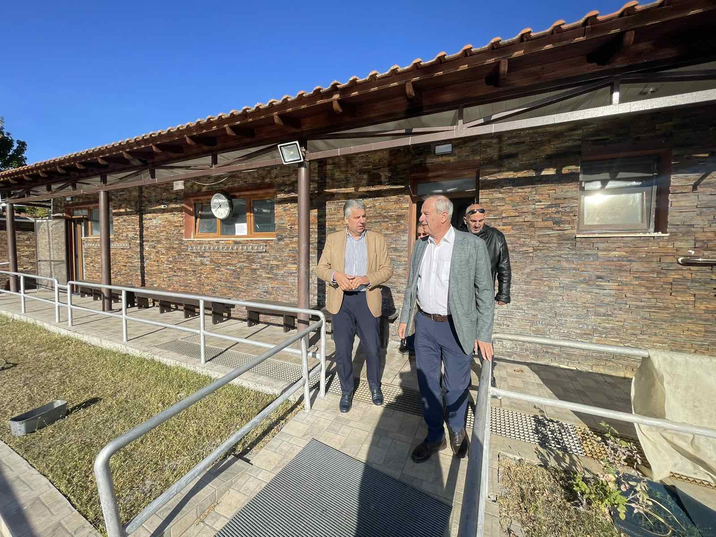

Slide 19
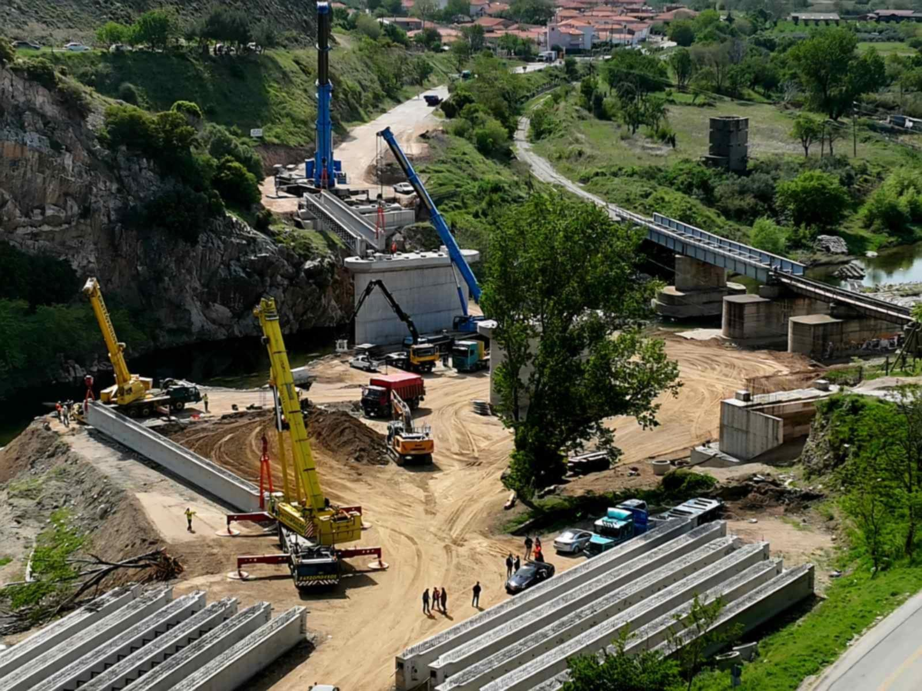
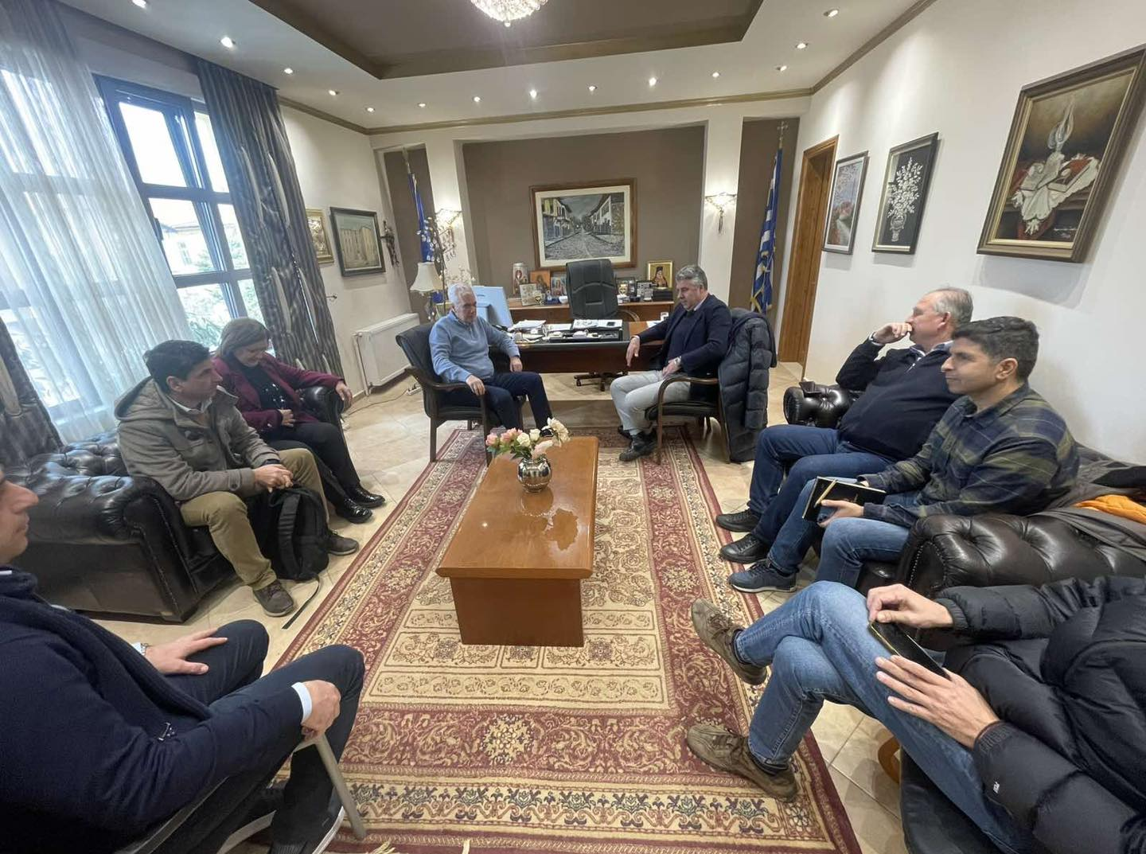

Slide 20
Β) Ακολούθως η ΕΥΔ Π-ΑΜΘ απέστειλε σε κάθε δικαιούχο επιστολή με τα κύρια συμπεράσματα και τις απαιτούμενες ενέργειες για κάθε πράξη ώστε να είναι δυνατή η παρακολούθηση των συμπερασμάτων των τεχνικών συναντήσεων.
Γ) Προγραμματίζει να οργανώσει νέο κύκλο τεχνικών συναντήσεων επιτόπου στην έδρα των Δικαιούχων από τον Ιούνιο έως τον Ιούλιο του 2025.
Δ) Προχωράει σε εξυγίανση του προγράμματος θέτοντας πράξεις που δεν έχουν εκκινήσει σε επιτήρηση και απένταξη.

Slide 21
Στόχος των ανωτέρω ενεργειών είναι:
1) Η διοικητική ολοκλήρωση των πράξεων του ΕΠ ΑΜΘ 14-20 στο τέλος Σεπτεμβρίου 2025 όπου προγραμματίζεται η υποβολή του 2ου σχεδίου του Τελικού Λογαριασμού.

Slide 22
2) Η επίτευξη του ετήσιου στόχων πληρωμών για το 2025 του ΠεΠ ΑΜΘ 21-27, ήτοι 90 εκατ. € ή αθροιστικές δαπάνες στις 31.12.2025 περίπου 200 εκατ. €. Σημειώνεται ότι απαραίτητη προϋπόθεση για την επίτευξη του ετήσιου στόχου πληρωμών είναι η έγκαιρη αύξηση του ορίου πιστώσεων της Συλλογικής Απόφασης (ΣΑΕΠ0317) κατά 40%, ήτοι από 90 εκατ. € σε 140 εκατ. €.

Slide 23
3) Η λήψη διορθωτικών μέτρων και ενεργειών αξιοποιώντας τις δυνατότητες της πρόβλεψης αναθεώρησης του ΠεΠ ΑΜΘ 21-27.

Slide 24
Πέρα όμως από την ποσοτική πρόοδο του προγράμματος, κρίνεται σκόπιμο να αναφερθούν σημαντικά ποιοτικά επιτεύγματα (δείκτες εκροής και αποτελέσματος),
Δράσεις η υλοποίηση των οποίων αποδίδει σημαντικά οφέλη στους κατοίκους και στις επιχειρήσεις της Περιφέρειας ΑΜΘ.

Slide 25
Επιχειρηματικότητα – Νέες Δράσεις
Προκήρυξη νέας Δράσης για την Ενίσχυση υφιστάμενων επιχειρήσεων της στρατηγικής RIS3 στην Περιφέρεια Ανατολικής Μακεδονίας και Θράκης προϋπολογισμού 30,0 εκατ. €.

Slide 26

Σκοπός της Δράσης
Σκοπός της Δράσης είναι η ενίσχυση πράξεων υφιστάμενων πολύ μικρών, μικρών και μεσαίων (ΜΜΕ) της Περιφέρειας Ανατολικής Μακεδονίας και Θράκης (Π-ΑΜΘ) σε τομείς της στρατηγικής RIS3:
01
Υλικά, κατασκευές και βιομηχανία,
02
Πολιτισμός και Δημιουργικές βιομηχανίες
03
Αγροδιατροφική αλυσίδα
04
Περιβάλλον και κυκλική οικονομία
05
Βιοεπιστήμες, υγεία, φάρμακα
06
Μεταφορές και εφοδιαστική αλυσίδα
07
Αειφόρος ενέργεια
08
Ψηφιακές τεχνολογίες

Slide 27
Προϋπολογισμός Δράσης και πράξεων
Προϋπολογισμός Δράσης: 30.000.000€
Προϋπολογισμός επενδυτικών σχεδίων: από 70.000€ έως 1.000.000€
Ποσοστό ενίσχυσης: 50%
Διάρκεια υλοποίησης των πράξεων: 24 μήνες
Θεσμικό πλαίσιο (επιλογή)
Καν. ΕΕ 2831/2023
(de minimis)
Καν. ΕΕ 651/2014 (ΓΑΚ)

Slide 28
Επιχειρηματικότητα – Νέες Δράσεις
Προκήρυξη νέας Δράσης για την Ενίσχυση επιχειρήσεων της Περιφέρειας Ανατολικής Μακεδονίας και Θράκης για έρευνα και καινοτομία προϋπολογισμού 8,0 εκατ. €.

Slide 29
Σκοπός της Δράσης
Σκοπός της Δράσης είναι η ενίσχυση υφιστάμενων πολύ μικρών, μικρών και μεσαίων (ΜΜΕ) επιχειρήσεων της Περιφέρειας Ανατολικής Μακεδονίας και Θράκης (Π-ΑΜΘ) να υλοποιήσουν επενδυτικά σχέδια έρευνας-καινοτομίας (πράξεις) που εντάσσονται σε προτεραιότητες τομέων της στρατηγικής RIS3 στην Π-ΑΜΘ, για τους οποίους έχουν πραγματοποιηθεί εργαστήρια επιχειρηματικής ανακάλυψης, ήτοι:
01
Υλικά, κατασκευές και βιομηχανία
0
02
Αγροδιατροφική αλυσίδα
03
Αειοφόρος ενέργεια
Ψηφιακές τεχνολογίες και ΤΠΕ στον τομέα «Τουρισμός, Πολιτισμός και Δημιουργικές Βιομηχανίες»
04

Slide 30
Ένταση ενίσχυσης
Η ένταση ενίσχυσης της πράξης έρευνας και ανάπτυξης ενός δικαιούχου καθορίζεται από:
τον χαρακτηρισμό της κατηγορίας έρευνας και ανάπτυξης (βιομηχανική έρευνα, πειραματική ανάπτυξη) κάθε ενότητας εργασίας του έργου και
το μέγεθος της επιχείρησης (πολύ μικρή, μικρή ή μεσαία).
Η ένταση ενίσχυσης ενός δικαιούχου είναι ίση για όλες τις κατηγορίες δαπάνης που συμπεριλαμβάνει κάθε διαφορετική ενότητα εργασίας του προτεινόμενου έργου. Αναλυτικά οι εντάσεις των ενισχύσεων αποτυπώνονται παρακάτω ανά παρέμβαση, ανά χαρακτηρισμό ενότητας εργασίας και ανάλογα με το μέγεθος επιχείρησης.
Είδος έρευνας | Μεσαίες επιχειρήσεις | Πολύ μικρές και μικρές επιχειρήσεις
Βιομηχανική έρευνα | 60% | 70%
Βιομηχανική έρευνα υπό προϋποθέσεις(*) | 75% | 80%
Πειραματική ανάπτυξη | 35% | 45%
Πειραματική ανάπτυξη υπό προϋποθέσεις(*) | 50% | 60%
(*) Η προσαυξημένη ένταση της ενίσχυσης για τη βιομηχανική έρευνα και την πειραματική ανάπτυξη ισχύει, εάν τα αποτελέσματα του έργου διαδίδονται ευρέως μέσω συνεδρίων, δημοσιεύσεων, αποθετηρίων ελεύθερης πρόσβασης ή μέσω δωρεάν λογισμικού ή λογισμικού ανοικτής πηγής.

Slide 31





Επιλέξιμες δαπάνες
Ερευνητές και τεχνικοί στο βαθμό που απασχολούνται άμεσα στο έργο
Έως 70% του επιχορηγούμενου προϋπολογισμού
Δαπάνες για αγορά οργάνων και εξοπλισμού, στον βαθμό και για όσο χρόνο χρησιμοποιούνται για το έργο (αποσβέσεις)
Έως 30% του επιχορηγούμενου προϋπολογισμού
Δαπάνες για ανάθεση έρευνας επί συμβάσει σε φυσικά ή νομικά πρόσωπα
Έως 40% του επιχορηγούμενου προϋπολογισμού
Έμμεσες δαπάνες
Έως 7% του επιχορηγούμενου προϋπολογισμού
Διάρκεια υλοποίησης των πράξεων: 36 μήνες από την ημερομηνία έκδοσης της Απόφασης Έγκρισης Αποτελεσμάτων Αξιολόγησης

Slide 32


Σκοπός και Στόχος της Δράσης
H δράση αφορά στην υποστήριξη επενδυτικών πρωτοβουλιών υφιστάμενων και νέων επιχειρήσεων Κ.ΑΛ.Ο. που δραστηριοποιούνται ή θα δραστηριοποιηθούν στην Περιφέρεια Ανατολικής Μακεδονίας και Θράκης, επιδιώκοντας την προώθηση της Κοινωνικής και Αλληλέγγυας Οικονομίας, με βάση τα οριζόμενα στο Ν.4430/2016 (ΦΕΚ 205/Α) και μέσω αυτής την ενίσχυση της απασχόλησης.

Slide 33

Προϋπολογισμός και Χρηματοδότηση της Δράσης
2.000.000€
Ο συνολικός προϋπολογισμός της δράσης ανέρχεται σε 2.000.000€ με δυνατότητα υπερδέσμευσης σε ποσοστό 120%.
Η Δημόσια Δαπάνη της πρόσκλησης συγχρηματοδοτείται από το Ευρωπαϊκό Κοινωνικό Ταμείο (ΕΚΤ+) της Ευρωπαϊκής Ένωσης και από Εθνικούς Πόρους.
Θεσμικό πλαίσιο
Κανονισμός (ΕΕ) αρίθμ. 2831/2023 (De Minimis)
Το συνολικό ποσό των ενισχύσεων de minimis (ήσσονος σημασίας) που έχει λάβει στο παρελθόν η δεδομένη επιχείρηση (ενιαία επιχείρηση), συμπεριλαμβανομένης της ενίσχυσης από την συγκεκριμένη Δράση, να μην υπερβαίνει το ποσό των 300.000€ κατά τα τρία τελευταία έτη (υπολογιζόμενα σε κυλιόμενη ημερολογιακή βάση).
Σύσταση 2003/361/ΕΚ της Επιτροπής της 6ης Μαΐου 2003
Ορισμός πολύ μικρών, μικρών και μεσαίων επιχειρήσεων

Slide 34


Slide 35
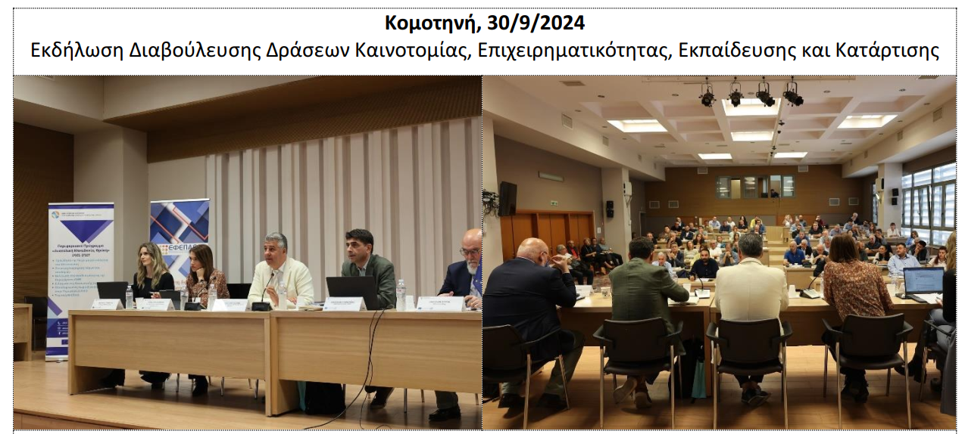

Slide 36



Slide 37
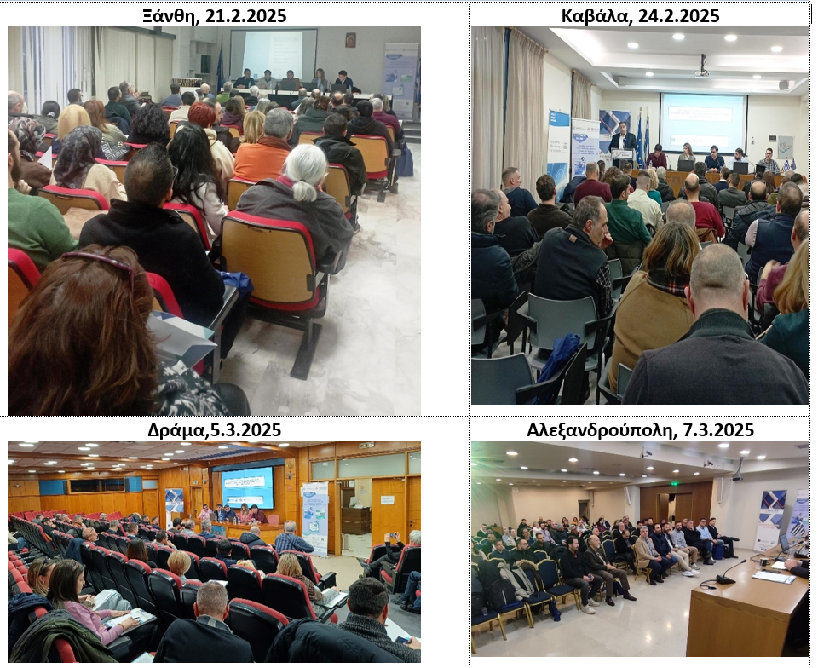

Slide 38
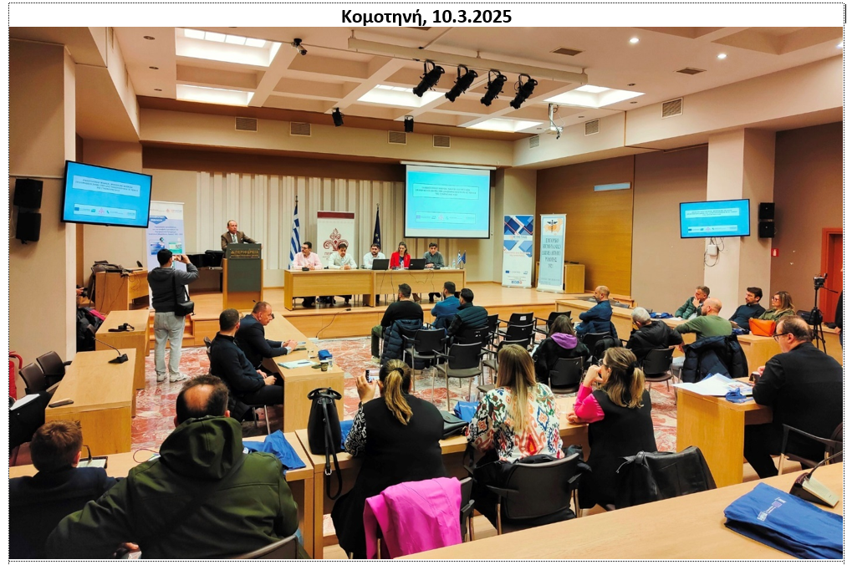

Slide 39
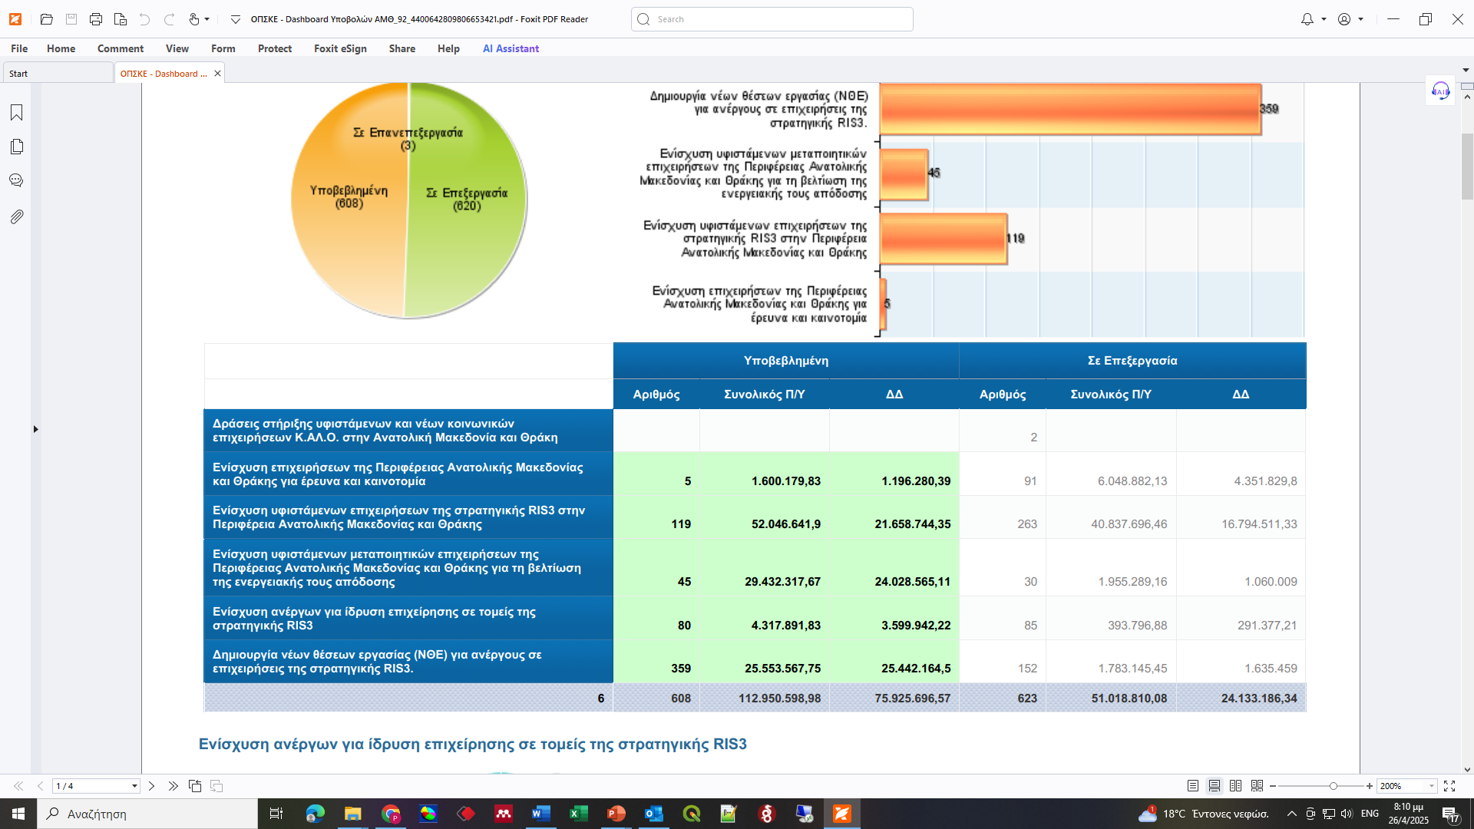
ΟΠΣΚΕ - Dashboard Υποβολών (26/04/2025)

Slide 40

Προετοιμασία νέας πρόσκλησης RIS3

Slide 41


Slide 42


Slide 43
Ενεργειακή Αναβάθμιση Επιχειρήσεων – Νέες πράξεις
Ενισχύονται 6 υφιστάμενες επιχειρήσεις του μεταποιητικού τομέα για τη βελτίωση της ενεργειακής τους απόδοσης με π/υ 4,1 εκατ. € που εξοικονομούν συνολικά 19.241 MWh/έτος.

Slide 44


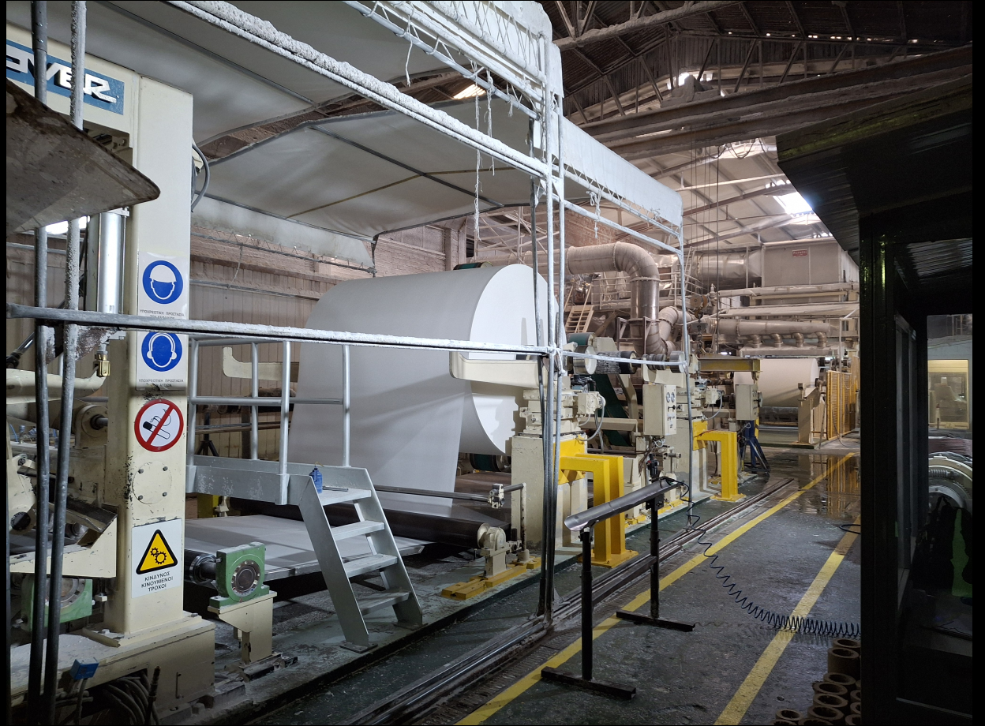
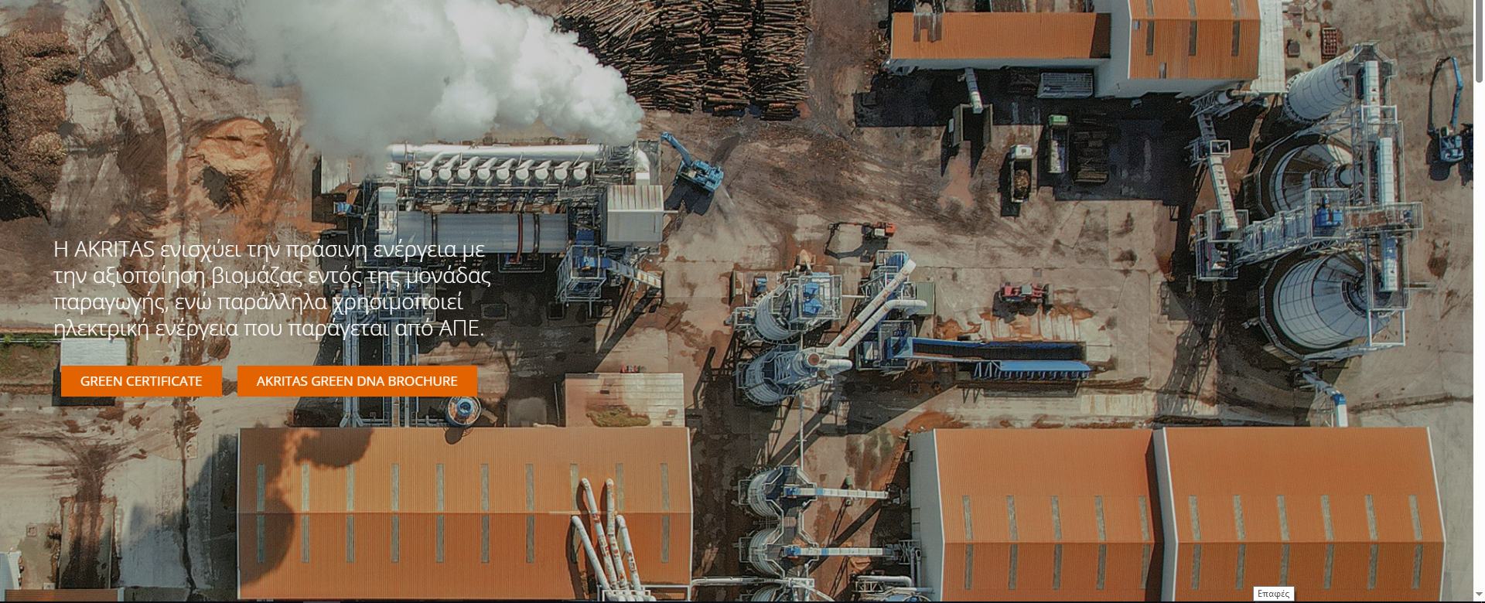
Ενεργειακή Αναβάθμιση Επιχειρήσεων – Νέες Πράξεις

Slide 45


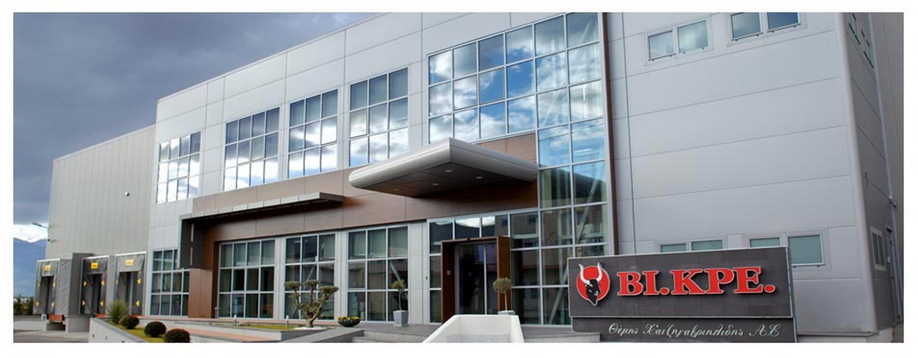
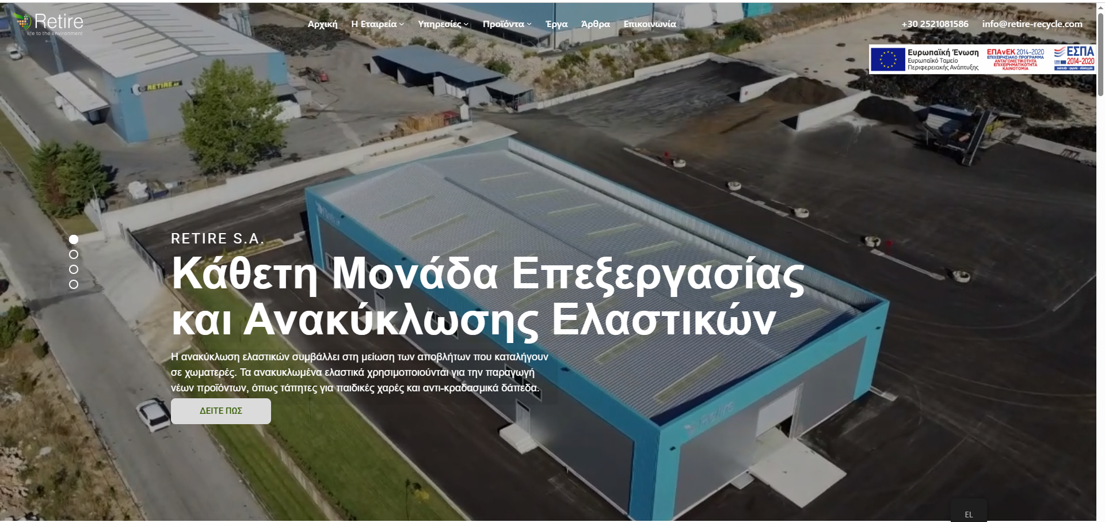
Ενεργειακή Αναβάθμιση Επιχειρήσεων – Νέες Πράξεις

Slide 46

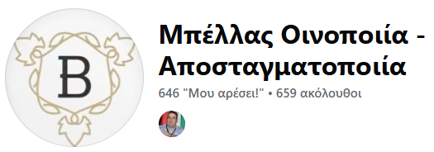
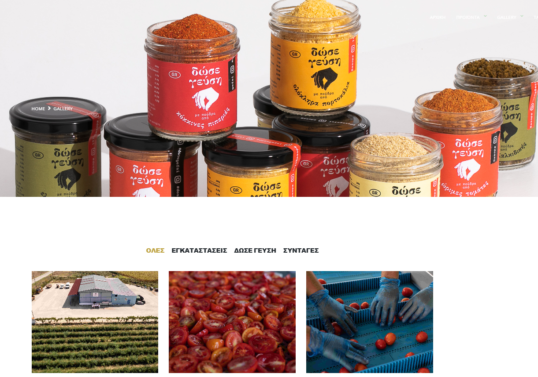
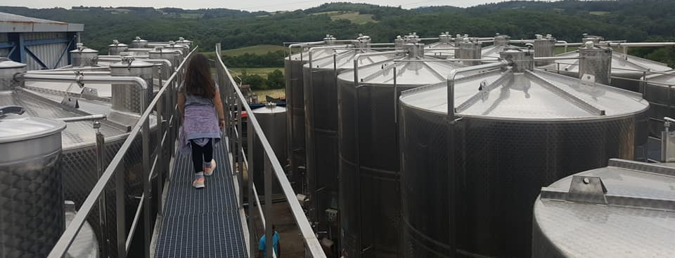
Ενεργειακή Αναβάθμιση Επιχειρήσεων – Νέες Πράξεις

Slide 47


Slide 48
Υποδομές εκπαίδευσης – Νέα έργα
Υλοποιούνται παρεμβάσεις κατασκευής νέων και βελτίωσης υφιστάμενων υποδομών πρωτοβάθμιας και δευτεροβάθμιας εκπαίδευσης χωρητικότητας περίπου 5.000 μαθητών με π/υ 32,0 εκατ. €.

Slide 49
Υποδομές εκπαίδευσης – Νέα έργα
Κατασκευή δύο νηπιαγωγείων στην Αλεξανδρούπολη, π/υ 2,258 εκατ. €.
Ανέγερση προσθήκης κτιρίου στο Δημοτικό Σχολείο Ποδοχωρίου, π/υ 1,24 εκατ. €.
Ανέγερση 1ου Νηπιαγωγείου Κομοτηνής, π/υ 1,8 εκατ. €.
Ανέγερση δημοτικού σχολείου Οφρυνίου στην παραλία Οφρυνίου, π/υ 5,5 εκατ. €.
Εκσυγχρονισμός τεχνολογικού εξοπλισμού και δημιουργία πρότυπων αιθουσών STEAM στα σχολεία του Δήμου Παρανεστίου, π/υ 600 χιλ. €.
Κατασκευή 2/Θέσιου Ολοήμερου Νηπιαγωγείου Ξηροποτάμου 50 Νηπίων, π/υ 1,22 εκατ. €.

Slide 50


Slide 51
Έργα βελτίωσης Οδικής Ασφάλειας – Νέα έργα
Κατασκευή κυκλικών κόμβων στην Αρ. 9 Επαρχιακή Οδό (Κόμβος Μαγγάνων – Κόμβος Αβδήρων), π/υ 1,4 εκατ. €.
Κατασκευή Γέφυρας στη Χ.Θ. 0+450 της Ε.Ο. Νο. 53 (Γέφυρα Άβαντα), π/υ 5,5 εκατ. €.
Ανακατασκευή του κόμβου στη ΒΙ.ΠΕ Δράμας και μετατροπή του σε κυκλικό, π/υ 750 χιλ. €.
Βελτίωση – Διαπλάτυνση της 10^{ης} Επαρχιακής Οδού στο Τμήμα Νέα Πέραμος – Εγνατία Οδός, π/υ 1,8 εκατ. €.

Slide 52
Έργα βελτίωσης Οδικής Ασφάλειας – Νέα έργα
Υλοποιούνται παρεμβάσεις βελτίωσης της οδικής ασφάλειας σε 19,24 χλμ του Εθνικού και Περιφερειακού Δικτύου της Π-ΑΜΘ μέσω 13 πράξεων π/υ 34,25 εκατ. €.

Slide 53


Slide 54

Δομές στήριξης επιχειρηματικότητας (Θερμοκοιτίδες)
Η αξιολόγηση στοχεύει στην αναγνώριση των καλών πρακτικών αλλά και τομέων που χρήζουν βελτίωσης.
Με βάση τα ευρήματα της αξιολόγησης, θα διαμορφωθούν προτάσεις για την ενίσχυση της αποτελεσματικότητας των θερμοκοιτίδων, με σκοπό να ενδυναμωθεί περαιτέρω ο ρόλος τους ως κρίσιμα εργαλεία οικονομικής ανάπτυξης της Π-ΑΜΘ.

Slide 55

Ευρωπαϊκό Κοινωνικό Ταμείο (ΕΚΤ+)

Slide 56
Ευρωπαϊκό Κοινωνικό Ταμείο (ΕΚΤ+)
Στον τομέα της Απασχόλησης:
Ολοκληρώθηκε η Δράση πρόσληψης ανέργων υψηλών προσόντων από επιχειρήσεις (Νέες Θέσεις Εργασίας - ΝΘΕ) καλύπτοντας πλήρως το μισθολογικό κόστος για διάστημα 24 μηνών, προϋπολογισμού 12,5 εκατ. €.
Έχουν ενταχθεί 273 επιχειρήσεις οι οποίες χρηματοδοτούνται με 19,3 εκατ. € για την πρόσληψη 347 ανέργων για 24 μήνες.

Slide 57

Ευρωπαϊκό Κοινωνικό Ταμείο (ΕΚΤ+)

Slide 58
Ευρωπαϊκό Κοινωνικό Ταμείο (ΕΚΤ+)
Στον τομέα της Απασχόλησης:
Εντάχθηκαν 66 νέες προτάσεις προϋπολογισμού 2,9 εκατ. € που υποβλήθηκαν στο πλαίσιο της Δράσης για την υποστήριξη της ίδρυσης επιχείρησης από ανέργους (Νέοι Ελεύθεροι Επαγγελματίες – ΝΕΕ) καλύπτοντας πλήρως το κόστος ίδρυσης και λειτουργίας των νέων επιχειρήσεων και την απασχόληση 68 ανέργων.

Slide 59
Ευρωπαϊκό Κοινωνικό Ταμείο (ΕΚΤ+)
Στον τομέα της υποστήριξης Ευάλωτων Ομάδων Πληθυσμού:
Υποστήριξη μαθητών με ειδικές εκπαιδευτικές ανάγκες, π/υ 28,6 εκατ. € ενίσχυση 325 σχολικών μονάδων και περίπου 380 παιδιά.
Ισότιμη πρόσβαση ατόμων με ειδικές ανάγκες στην ανώτατη εκπαίδευση, προϋπολογισμού 2,0 εκατ. € και στόχο 200 ωφελούμενους φοιτητές.
Ολοκληρωμένες δράσεις ένταξης πολιτών τρίτων χωρών στην αγορά εργασίας προϋπολογισμού 3,6 εκατ. €. Υποστήριξη για ένταξη στην αγορά εργασίας 130 υπηκόων τρίτων χωρών.

Slide 60

Ροδόπη και Έβρο
Καβάλα, Ροδόπη και Έβρο
Αλεξανδρούπολη, Ορεστιάδα, Διδυμότειχο, Ιασμος, Καβάλα, Ξάνθη, Τόπειρος.

Slide 61



Slide 62
Ευρωπαϊκό Κοινωνικό Ταμείο (ΕΚΤ+)
… παράλληλα με τη συνέχιση υφιστάμενων δομών όπως:
Κέντρα Κοινότητας (22) σε όλους της Δήμους – 8 με Παράρτημα ΡΟΜΑ (Ορεστιάδα, Ξάνθη, Μαρώνεια-Σάπες, Διδυμότειχο, Αλεξανδρούπολη, Κομοτηνή, Νέστο και Δράμα.),
Δομές Σίτισης 5 σε Νέστο, Κάτω Νευροκόπι, Ίασμο, Αλεξανδρούπολη και Ορεστιάδα

Slide 63
Επαληθεύσεις, Έλεγχοι και Διερεύνηση Καταγγελιών
ολοκληρώθηκε η εξέταση του συνόλου των διοικητικών επαληθεύσεων για τις δαπάνες των έργων ώστε αυτές να καταστούν αποδεκτές.
διενεργήθηκαν 7 έλεγχοι από την ΕΔΕΛ χωρίς κάποιο ουσιαστικό εύρημα και σύσταση προς την ΕΥΔ.

Slide 64
Επαληθεύσεις, Έλεγχοι και Διερεύνηση Καταγγελιών
δύο (2) έκτακτες επιτόπιες επαληθεύσεις σε συνέχεια καταγγελιών από την Εθνική Αρχή Διαφάνειας (ΕΑΔ) - AFCOS 854 – ολοκληρωμένη και η AFCOS 1031 η οποία έχει διερευνηθεί και αναμένεται η οριστικοποίηση της έκθεσης έως το τέλος Μαΐου 2025.
επιπρόσθετα, διαβιβάστηκε στην ΕΑΔ, στις 29/10/2024, καταγγελία Δημοτικού Συμβούλου & Αντιπροέδρου του Δημοτικού Συμβουλίου Δήμου Ξάνθης μαζί με το σχετικό υλικό και τις απόψεις της ΕΥΔ και αναμένονται κατευθύνσεις για το χειρισμό της.
υποστηρίχθηκε η αποστολή ελέγχου στη χώρα μας από την Ευρωπαϊκή Επιτροπή (ΕΕ) για τη διαχείριση του LEADER.

Slide 65
Μελέτες Εμπειρογνωμοσύνες Εξειδίκευσης
1) Έχει ολοκληρωθεί εμπειρογνωμοσύνη για την εξειδίκευση δύο δράσεων:
α) ESO4.4.α. Προσαρμογή εργαζομένων, επιχειρήσεων και επιχειρηματιών στην αλλαγή, συμπεριλαμβανομένης της κατάρτισης» και
β) ESO4.1.γ. Συμβουλευτική – κατάρτιση – πιστοποίηση – πρακτική άσκηση – mentoring σε ανέργους».
Εντός του Β’ εξαμήνου του 2025 αναμένεται η διαμόρφωση των σχετικών σχεδίων προσκλήσεων και ο καθορισμός του προϋπολογισμού για την ενεργοποίησή τους.

Slide 66
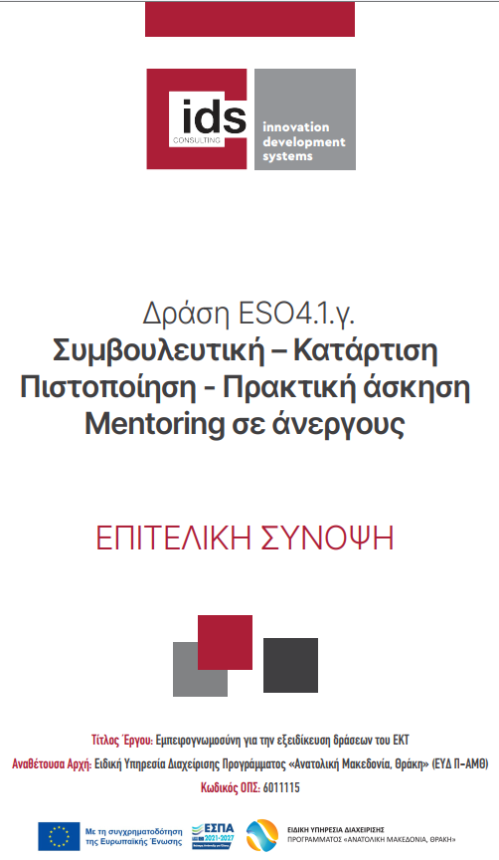


Slide 67
Μελέτες Εμπειρογνωμοσύνες Εξειδίκευσης
Ολοκληρώνεται η παροχή Τεχνικής Υποστήριξης της ΕΥΔ στο πλαίσιο των Στρατηγικών Βιώσιμης Αστικής Ανάπτυξης (ΣΒΑΑ).
3) Σε εξέλιξη βρίσκεται δράση για τη δημιουργία και παραγωγή οπτικοακουστικού υλικού στο πλαίσιο της Δημοσιότητας του προγράμματος.
4) Ανατέθηκε και ξεκινάει η Πολυθεματική Αξιολόγηση Επιπτώσεων του ΠΕΠ ΑΜΘ 14-20 και η 1η Ενδιάμεση Αξιολόγηση του ΠεΠ ΑΜΘ 21-27.

Slide 68

Εξωστρέφεια – Αξιοποίηση Πρωτοβουλιών

Slide 69
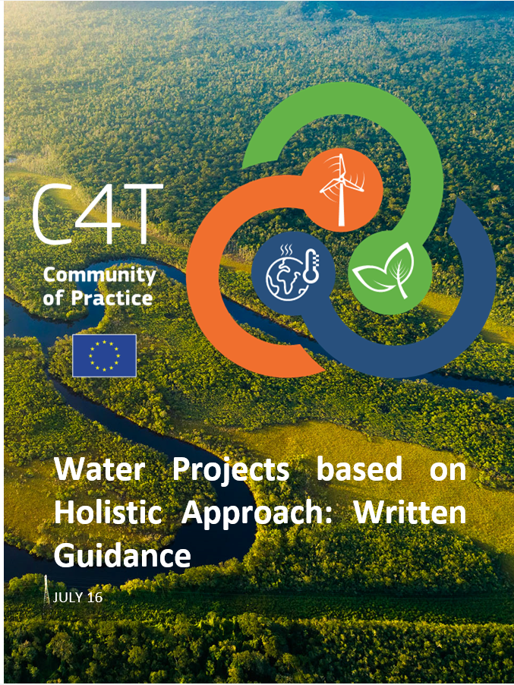
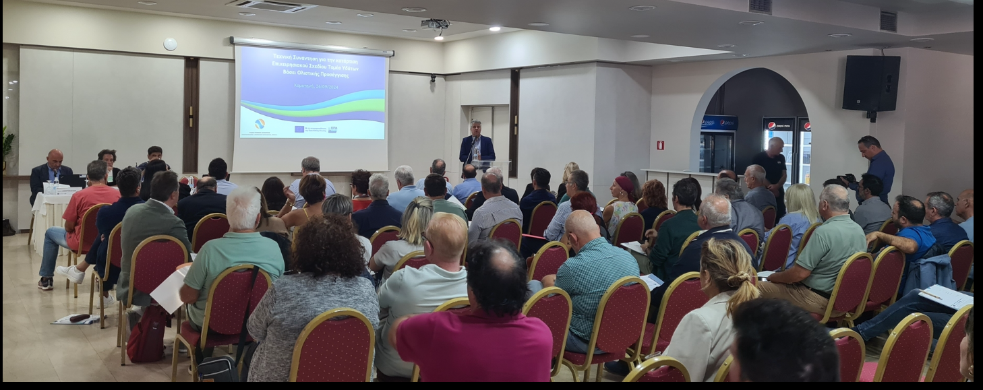
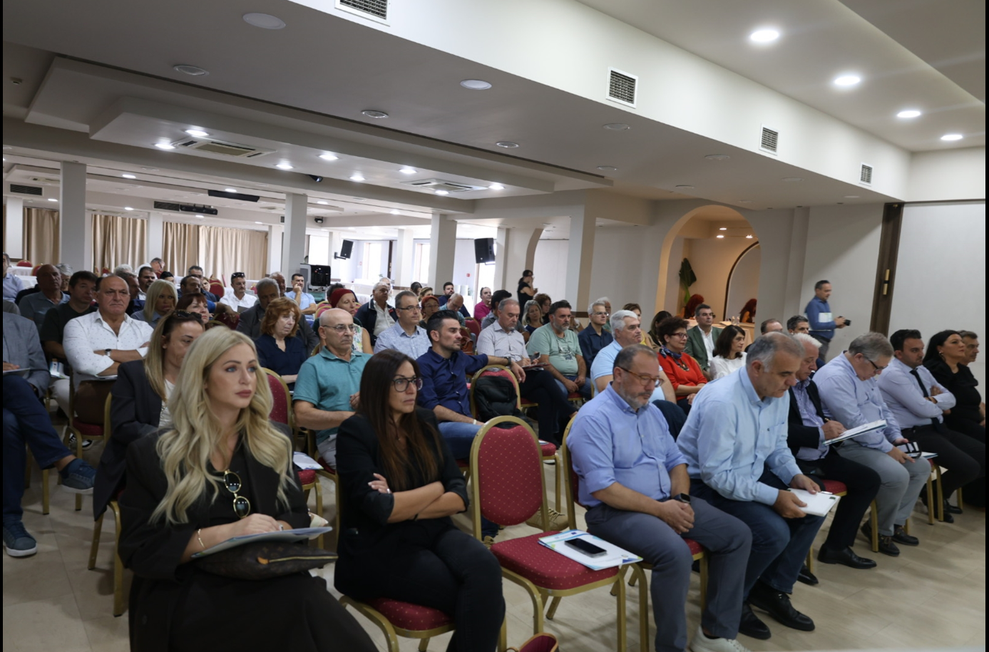
Κομοτηνή, 26/9/2024
Τεχνική Συνάντηση για την κατάρτιση Επιχειρησιακού Σχεδίου Τομέα Υδάτων βάσει Ολιστικής Προσέγγισης

Slide 70
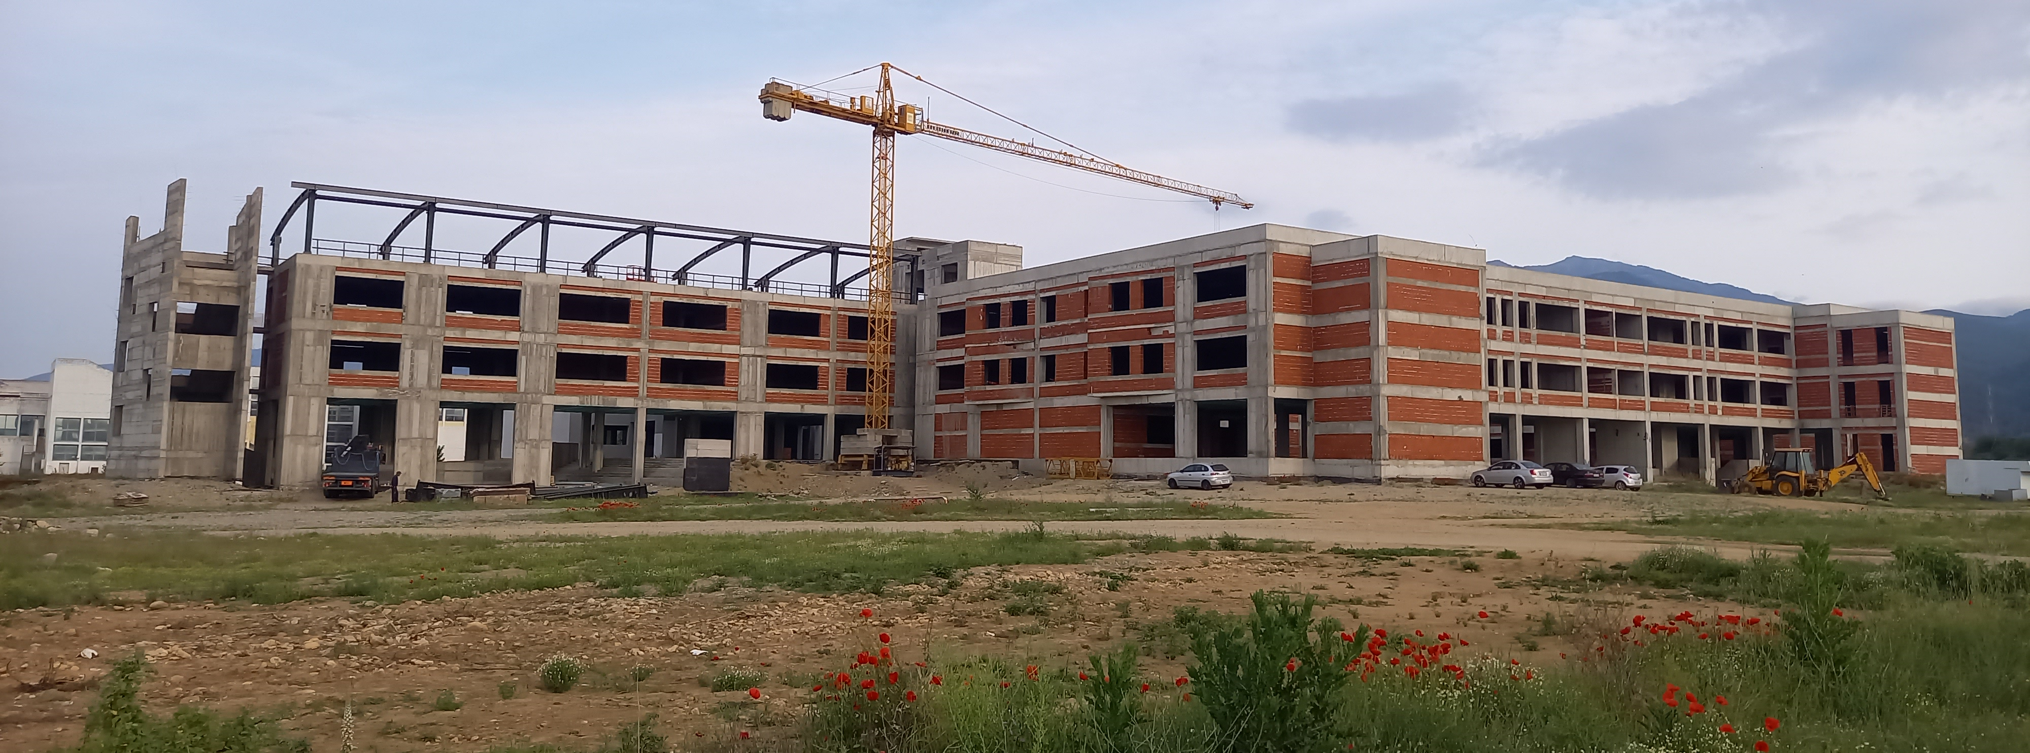
Πράξεις Στρατηγικής Σημασίας
Κτιριακές Εγκαταστάσεις στην Κομοτηνή - Επανεκκίνηση

Slide 71
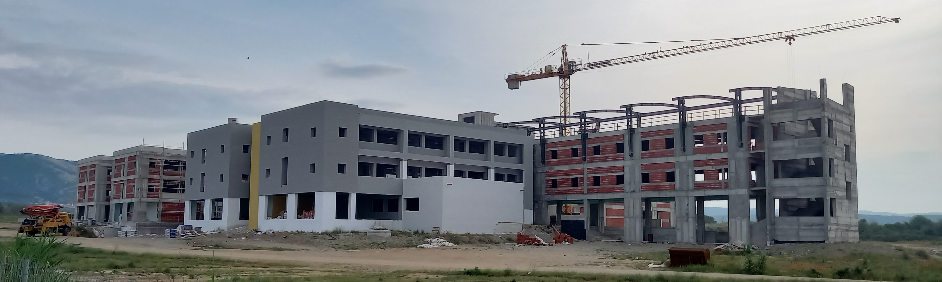
Κτιριακές Εγκαταστάσεις στην Κομοτηνή
Κτιριακές Εγκαταστάσεις στην Κομοτηνή - Επανεκκίνηση

Slide 72
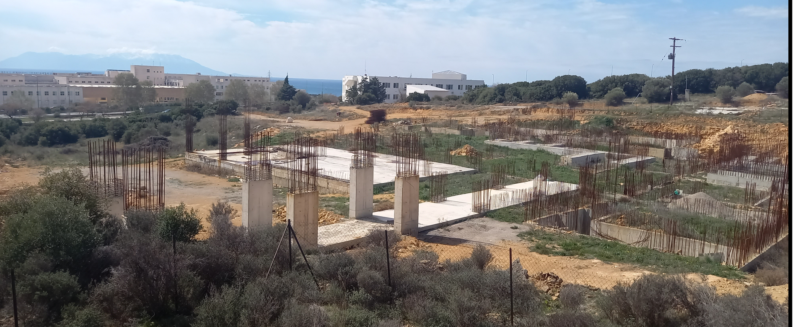
Πράξεις Στρατηγικής Σημασίας
Ιατρική Σχολή Αλεξ/πολης - Επανεκκίνηση

Slide 74
… ευχαριστούμε για την προσοχή σας
4η Συνεδρίαση Επιτροπής Παρακολούθησης
Κομοτηνή, 20/05/2025
Παναγιώτης Κουδουμάκης
Προϊστάμενος
Ειδικής Υπηρεσίας Διαχείρισης Προγράμματος «Ανατολική Μακεδονία, Θράκη»

